Slide 1

Twitch
La mayor plataforma de streaming
Pablo Navarro Guijarro

Slide 2
¿Qué es Twitch?
Twitch es una plataforma orientada al servicio de streaming de video
En un principio estaba orientada al mundo del Gaming pero actualmente la plataforma está en expansión y cada vez se puede encontrar más tipos de contenido
Algunas cifras que Twitch ha revelado sobre 2017 son:
  355.000 millones de minutos de visualización en el transcurso del año
  Dos millones de transmisores mensuales únicos
  Más de 27.000 streamers asociados
  124 millones de clips en total
  15 millones de visitas diarias únicas
  30 millones de dólares recaudados para obras de caridad
  150.000 streamers afiliados más

Slide 3
¿Cómo funciona Twitch?
Twitch es un servicio de streaming por lo que usa el protocolo RTMP.
El usuario que va a retransmitir envía la señal de video a uno de los endpoints de Twitch, en el caso de España el más cercano es Madrid rtmp://live-mad.twitch.tv/app/{stream_key}.
El stream_key es el identificador único de cada retransmisor, es la clave necesaria para emitir en un canal.

Slide 4
¿Cómo emitir en Twitch?
Para emitir en Twitch es necesario un programa externo que codifique el video y lo envíe al endpoint.
Los programas más usados son OBS (Gratuito y de código abierto) y Xsplit (De pago)
Ambos son fáciles de configurar y nos permiten estar listos para emitir en función de minutos. Veamos la configuración básica de OBS

Slide 5
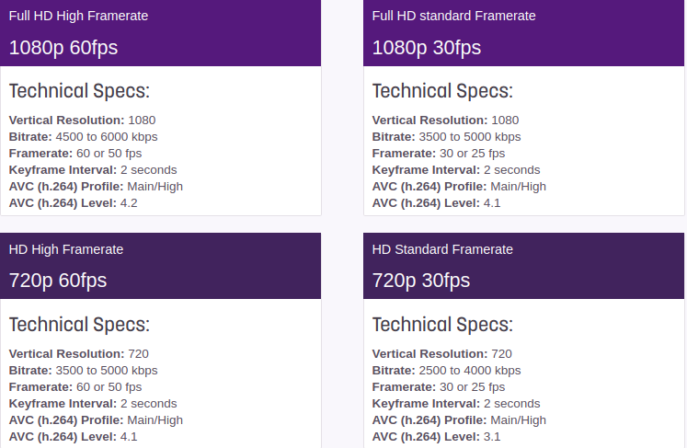
Configuración OBS

Slide 6
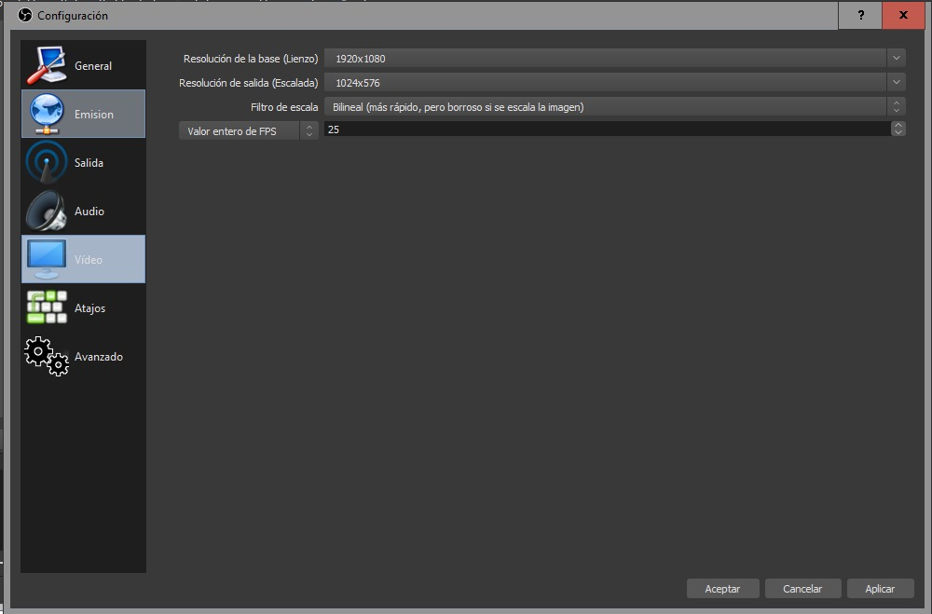
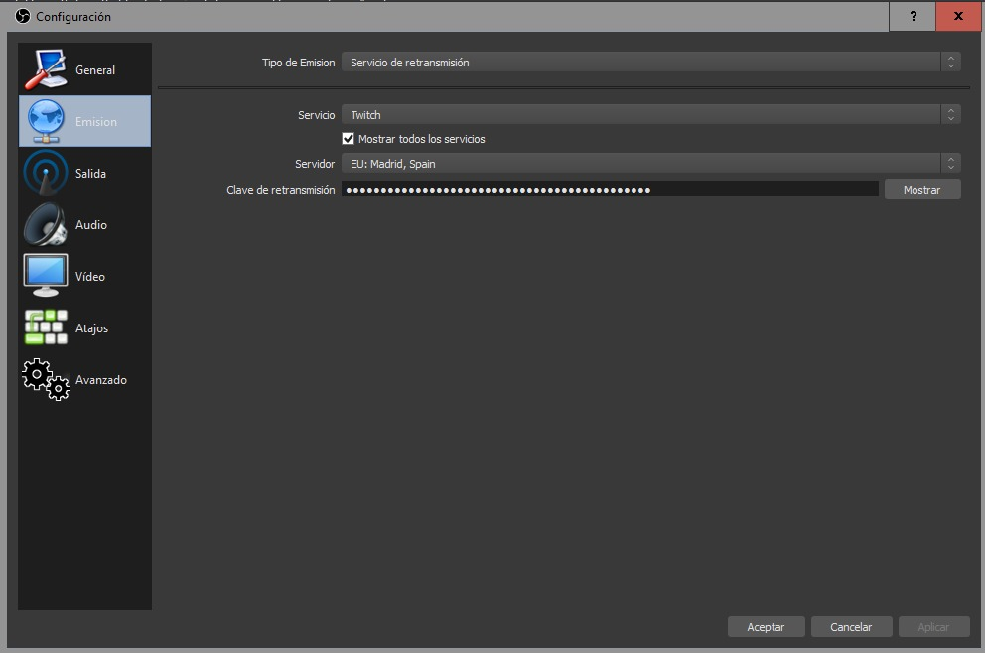
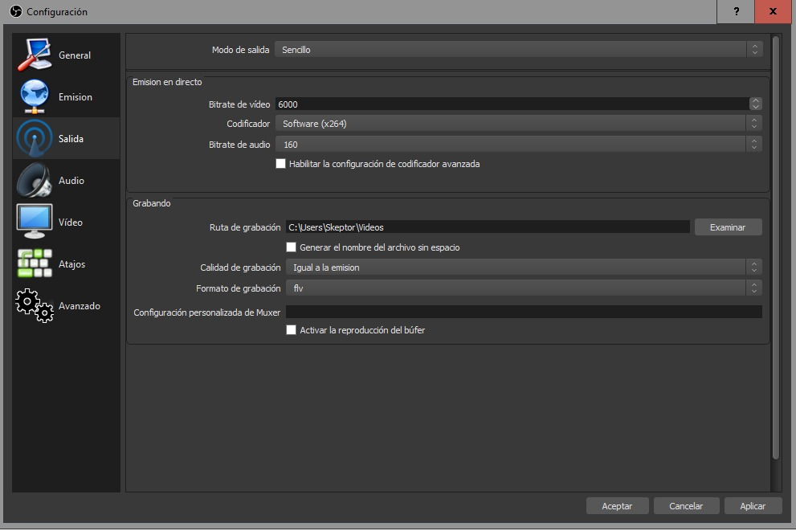
.

Slide 7
Conclusiones
Twitch está creciendo en tamaño y en contenidos, y ha puesto en relevancia el contenido en directo en la red, en parte por la facilidad para el usuario para empezar a emitir con una configuración básica.
En los últimos años Twitch ha mejorado mucho su infraestructura, ha mejorado el balanceo de peticiones entre sus servidores en cada región y ha mejorado aspectos muy importantes como el envío del video con una codificación dependiente de la conexión del usuario.
Aspectos que hacen su servidor más flexible y escalable, además de aportar el rendimiento necesario.
Youtube también se ha apuntado al servicio de streaming y aun más empresas están planificando su servicio de streaming porque es un contenido cada vez más demandado. Eso lo convierte en un campo en el que aún queda mucha innovación y del que estar atento.

Slide 8
Bibliografía
https://stream.twitch.tv/ingests/
https://stream.twitch.tv/encoding/
https://vandal.elespanol.com/noticia/1350703440/twitch-revela-sus-estadisticas-de-2017/
https://www.adictosaltrabajo.com/tutoriales/crea-tu-servidor-rtmp-para-streaming-con-nginx/

